Slide 1
Światowy Dzień Bez Tytoniu
PSSE w Tomaszowie Mazowieckim
Opracowanie: Kinga Kaczmarek
Źródło: WHO, World No Tobacco Day 2023.

Slide 2
Potrzebujemy żywności, a nie tytoniu.
Powyższe hasło przyświeca tegorocznym obchodom Światowego Dnia Bez Tytoniu.
Obecnie tytoń jest uprawiany w ponad 125 krajach, na szacowanym obszarze 4 milionów hektarów (ha), który jest obszarem większym niż kraj Rwandy.
Szkodliwy wpływ uprawy na środowisko jest szczególnie widoczny w krajach o niskim i średnim dochodzie.

Slide 3
Czy wiesz że…?
Rzadkie grunty orne i woda są wykorzystywane do uprawy tytoniu, a tysiące hektarów lasów są niszczone, aby stworzyć przestrzeń dla produkcji tytoniu i paliwa do peklowania liści tytoniu. W ten sposób żyzna ziemia jest niszczona i nie może być wykorzystana do uprawy bardzo potrzebnych roślin spożywczych.

Slide 4
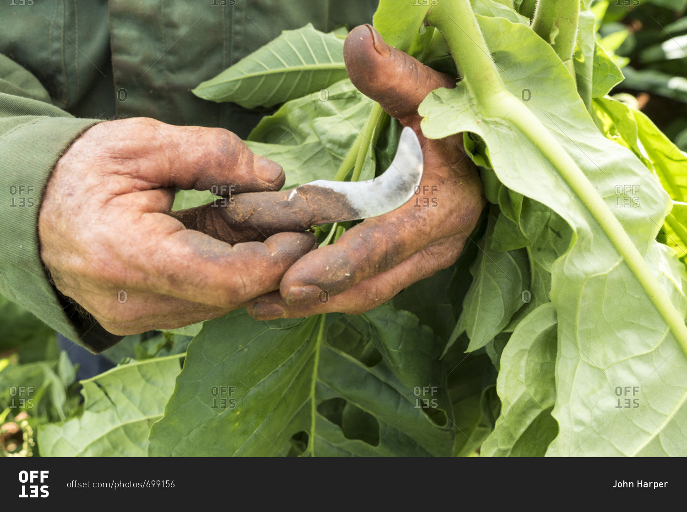
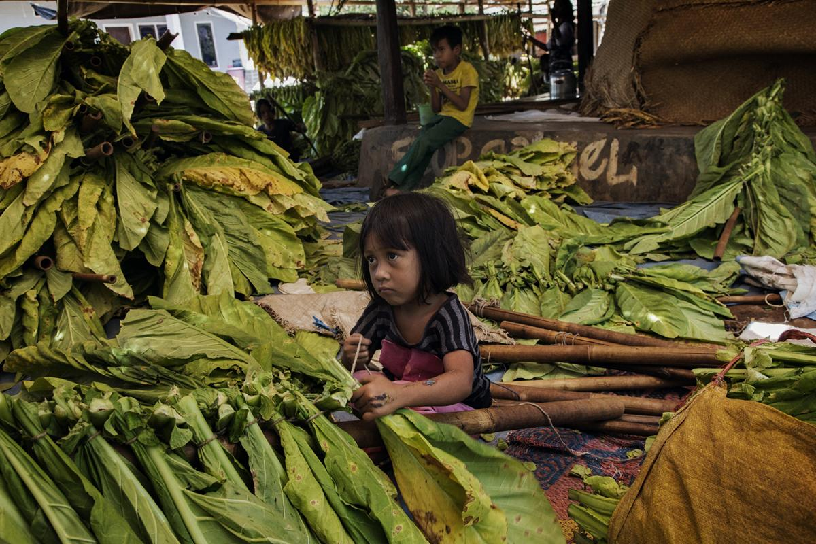
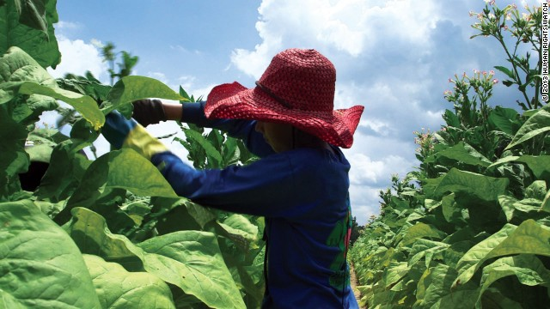
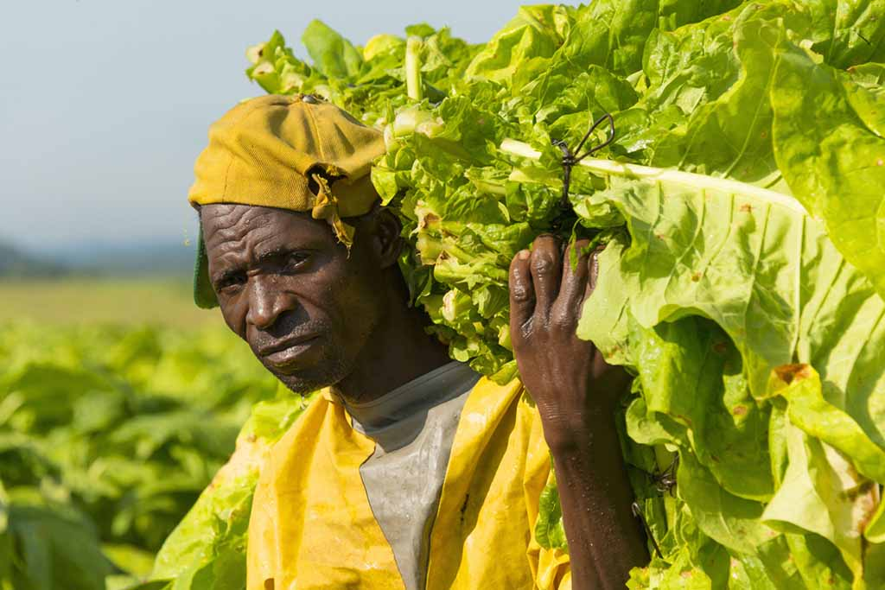
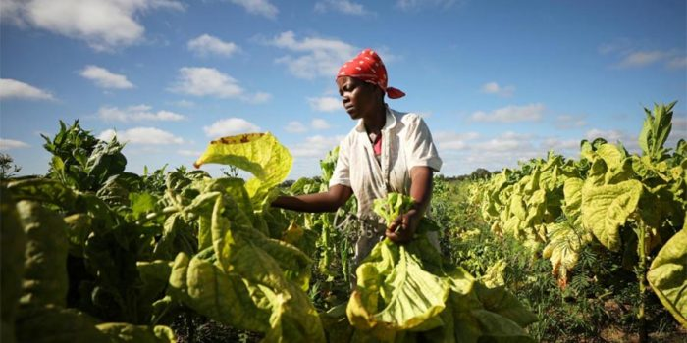
W jaki sposób uprawa tytoniu szkodzi zdrowiu rolników i ich rodzin?

Slide 5
Zatrucie nikotyną
Aż 1 na 4 plantatorów tytoniu cierpi na zieloną chorobę tytoniową, czyli zatrucie nikotyną. Choroba jest spowodowana przez nikotynę wchłanianą przez skórę podczas obchodzenia się z liśćmi tytoniu. Objawy obejmują nudności, wymioty, zawroty głowy, bóle głowy, zwiększone pocenie się, dreszcze, bóle brzucha, biegunkę, osłabienie, duszność i inne.

Slide 6
Przewlekłe choroby płuc.
Plantatorzy tytoniu wdychają również duże ilości dymu tytoniowego podczas procesu suszenia, co zwiększa ryzyko przewlekłych chorób płuc i innych problemów zdrowotnych.

Slide 7
Narażenie na ciężkie chemikalia i nikotynę.
Plantatorzy tytoniu są codziennie narażeni na pył tytoniowy i inne chemiczne pestycydy. Plantator tytoniu, który sadzi, uprawia i zbiera tytoń, może wchłonąć nikotynę odpowiadającą 50 papierosom dziennie. Ponadto plantatorzy tytoniu często przewożą szkodliwe substancje do domu na swoich ciałach, ubraniach lub butach, co prowadzi do wtórnego szkodliwego narażenia ich rodzin, zwłaszcza dzieci.

Slide 8
Szczególnie zagrożone populacje wrażliwe.
Kobiety i dzieci są często głównymi pracownikami plantacji tytoniu i dlatego są bardziej narażone na zagrożenia dla zdrowia związane z obchodzeniem się z zielonymi liśćmi tytoniu i ciężkimi chemikaliami, a także narażeniem na dym tytoniowy podczas procesu suszenia.

Slide 9
Szczególnie zagrożone populacje wrażliwe.
Dzieci są szczególnie wrażliwe, biorąc pod uwagę ich masę ciała w stosunku do proporcji nikotyny wchłanianej przez skórę.

Slide 10
Szczególnie zagrożone populacje wrażliwe.
Kobiety w ciąży są również nieproporcjonalnie dotknięte szkodliwymi skutkami uprawy tytoniu i są bardziej narażone na poronienie.

Slide 11
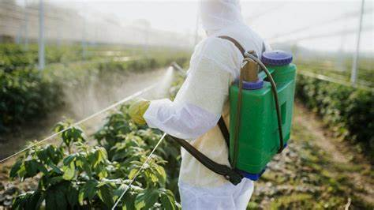
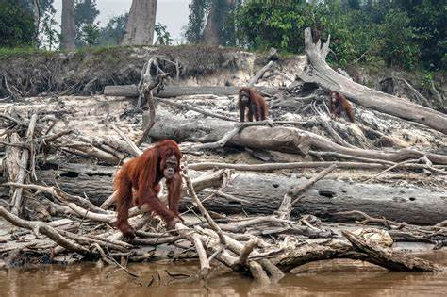
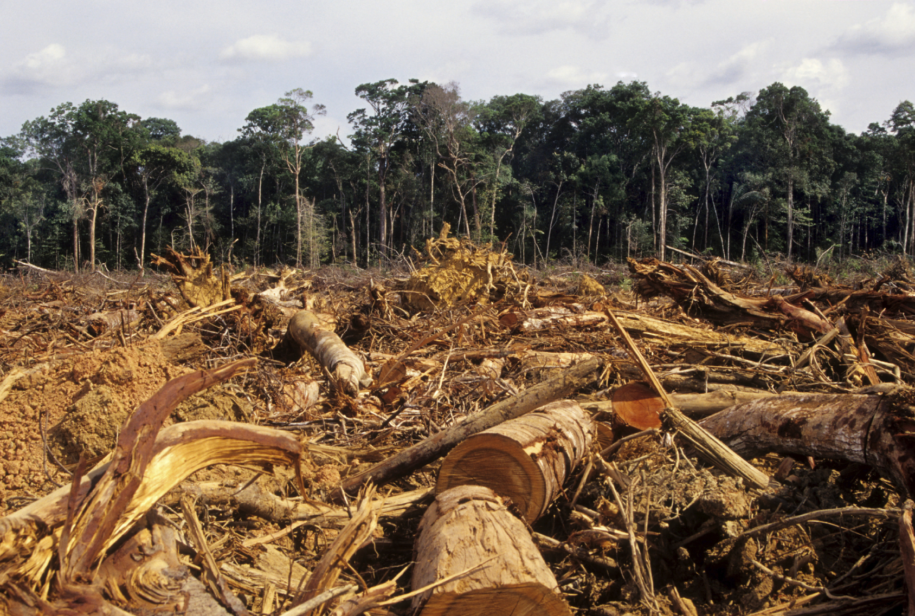
W jaki sposób uprawa tytoniu szkodzi środowisku?

Slide 12
Utrata różnorodności biologicznej.
Uprawa tytoniu przyczynia się do fragmentacji siedlisk, co oznacza, że części siedlisk są niszczone, pozostawiając mniejsze niepołączone obszary, co może osłabiać ekosystemy i przyczyniać się do utraty różnorodności biologicznej. Jest to również związane z degradacją gleby lub pustynnieniem w postaci erozji gleby, zmniejszonej żyzności i produktywności gleby oraz zakłóceniem obiegu wody. Wypłukiwanie chemikaliów do pobliskich źródeł wody zabija ryby i wpływa na innych ludzi i zwierzęta, w tym bydło, które mają dostęp do tych wód do użytku domowego i picia.

Slide 13
Intensywne stosowanie pestycydów.
Uprawa tytoniu wymaga dużych zasobów i intensywnego stosowania pestycydów i nawozów, które przyczyniają się do degradacji gleby. Te chemikalia przedostają się do środowiska wodnego, zanieczyszczając jeziora, rzeki i wodę pitną. Ziemia wykorzystywana do uprawy tytoniu ma wówczas mniejszą zdolność do uprawy innych upraw, takich jak żywność, ponieważ tytoń wyczerpuje żyzność gleby.

Slide 14
Wylesianie.
Uprawa tytoniu odpowiada za około 5% całkowitego wylesiania. Aby zrobić miejsce dla upraw tytoniu, drzewa muszą zostać wycięte, a ziemia oczyszczona. Potrzeba mniej więcej jednego drzewa, aby wyprodukować 300 papierosów. Prowadzi to do pustynnienia i głodu, ponieważ w niektórych z tych regionów żyzne grunty do uprawy żywności są ograniczone. Każdego roku oczyszcza się około 200 000 hektarów (ha) gruntów pod uprawę tytoniu.

Slide 15
Uprawa tytoniu szkodzi naszemu zdrowiu, zdrowiu rolników i zdrowiu planety.

